Slide 1
BRD FAMILY LAUNDRY
Kelompok 4 :
Febby Saka U.
Feby Maulana H.
Sahrul Fazri U.
Tridea Nur D.

Slide 2
Latar Belakang Aplikasi
Isu kesehatan di era pandemi ini
Utama
You can simply impress your audience and add a unique zing and appeal to your Presentations. Easy to change colors, photos.
Menjadi Alternative pemesanan jasa laundry
Memenuhi tugas proyek1

Slide 3
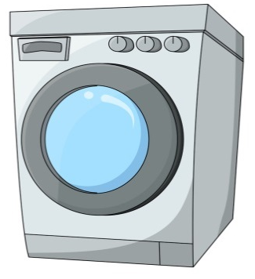
Gambaran Umum Aplikasi
Pengguna
Family laundry
Agen laundry

Slide 4

Beberapa fungsi aplikasi
Fungsi login
Fungsi registrasi
Fungsi edit profile
Fungsi buat & ganti password
Fungsi statatus pengerjaan
Fungsi Pembayaran
Fungsi review / penilaian

Slide 5
Syarat
Penyerahan Data KTP,KK,SIM dll. untuk pendataan
Pengecekan alat untuk laundry
Pengajuan beberapa syarat
Karena
Untuk menambah kepercayaan agar para costumer lebih percaya dan bisa untuk pengembalian dana
Family Laudry
Simpan pada database (google drive)

Slide 6
Sasaran Utama Aplikasi web
Pekerja
Yang sibuk
Mahasiswa
Semua orang yang membutuhkan jasa laundry
Warga Sekitar Polindra

Slide 7
Kebutuhan pokok
Web hosting
Device
Transportasi
Listrik
Cloud Storage
Internet

Slide 8
Kebutuhan Fungsional
1
Sistem dapat melakukan transaksi pengembalian.
2
Sistem dapat melakukan input pendataan pemesan jasa laundry.
3
Sistem dapat melakukan input pendataan anggota laundry familly.
4
Sistem menyediakan fitur yang memungkinkan penggunanya membaca profil penyedia jasa.
5
Sistem dapat memberi ulasan terhadap penyedia jasa laundry.
6
Sistem dapat menunjukan kapan pekerjaan selesai.

Slide 9
Kebutuhan Non-Fungsional
Sistem dapat dijalankan oleh beberapa software web browser diantaranya Internet Explore, Google Chrome dan Mozilla Firefox.
1
Sistem harus dapat memastikan bahwa data yang digunakan dalam sistem harus terlindung dari akses pihak tidak bertanggung jawab.
2
3
Besarnya program dari sistem maksimal sebesar 200 MB
4
Sistem memiliki tampilan antar muka yang mudah dimengerti dan dipahami..

Slide 10
Jadwal dan tenggat waktu
Setelah pemgambilan laundry
Refund
Minimal 2 hari
Maksimal 5 hari

Slide 11




Teknologi yang digunakan
Family Laundry
Pembuatan script untuk isi dari web
Membuat web menjadi dinamis
Untuk memperindah tampilan
Untuk menyimpan database

Slide 12
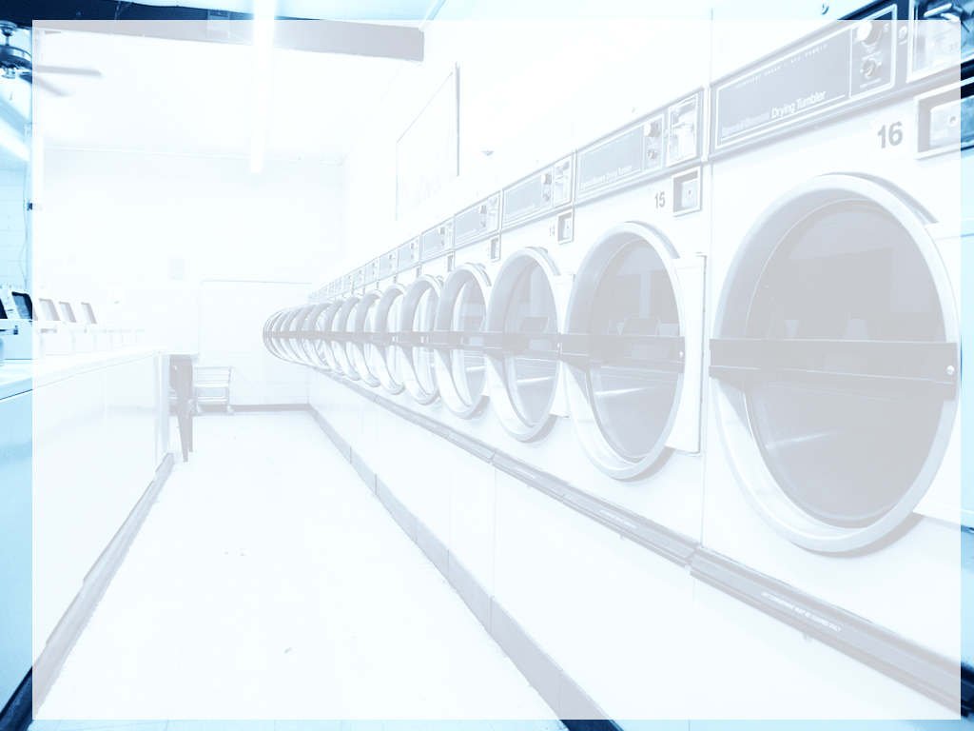
Asumsi & ketergantungan
kerja sama yang lambat dan miss kumunikasi.
Harus memiliki akses internet
Terjadi hal yang tidak di inginkan akan perbaikan atau maintence
Aplikasi browser yang baik adalah Mozilla firefox versi 48.0.1 dan google chrome

Slide 13
Manfaat Aplikasi web Family Laundry
Memberikan kemudahan saat melakukan pelayanan pemesanan laundry.
Memberikan efefisiensi waktu dengan menggunakan sms gateway
Memberikan kemudahan dalam mendata pakaian yang masuk dan keluar.
Memberikan masukan pelajaran tentang bagaimana merancang sebuah aplikasi berbasis web

Slide 14
THANK YOU

